Slide 1



단원 03
과학용 컴퓨팅 패키지 numpy
인공지능소프트웨어학과
김준휘 교수

Slide 2
3.1 패키지 numpy 개요와 자료형 ndarray
-

Slide 3
과학용 컴퓨팅 패키지 numpy 라이브러리
수치 계산을 빠르게 수행하는 고성능 배열과 행렬 연산을 위한 과학용 컴퓨팅 라이브러리

Slide 4
Numpy 개요
과학 및 엔지니어링 응용 프로그램에서 매우 널리 사용
데이터 분석, 기계 학습, 신호 처리 등 다양한 분야에서 핵심 라이브러리
데이터 과학 및 공학 분야에서 많은 다른 라이브러리와 도구와의 통합을 촉진
수치 계산 및 데이터 분석의 강력한 플랫폼으로 만들어주는 핵심 라이브러리 중 하나
numpy의 주요 특징과 기능
다차원 배열(N-dimensional arrays)
numpy의 핵심 기능은 다차원 배열 또는 ndarray
동일한 데이터 타입의 요소들로 이루어진 다차원 배열
브로드캐스팅(Broadcasting)
서로 다른 모양이면서 확장이 가능한 배열 간에도 연산이 가능하도록 하는 기능을 제공
배열 간의 크기나 차원이 다를 때, 자동으로 배열을 확장하여 연산이 가능
유니버설 함수(Universal Functions)
선형 대수(Linear Algebra):
행렬의 곱셈, 행렬 분해, 역행렬 등 다양한 선형 대수 연산이 가능
난수 생성(Random)
인덱싱과 슬라이싱

Slide 5
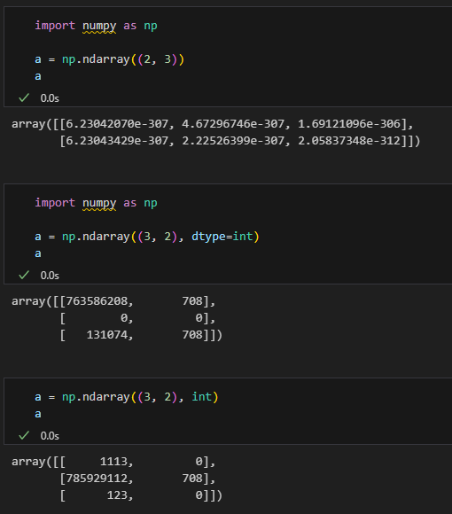
다차원 배열 ndarray
ndarray
numpy 다루는 대표적인 자료형
nd
다차원(multi dimension)을 의미
고정된 크기(fixed-size)의 동일한(homogeneous) 자료형의 항목들로 구성
함수 numpy.ndarray(size, dtype)
값은 임의의 값

Slide 6
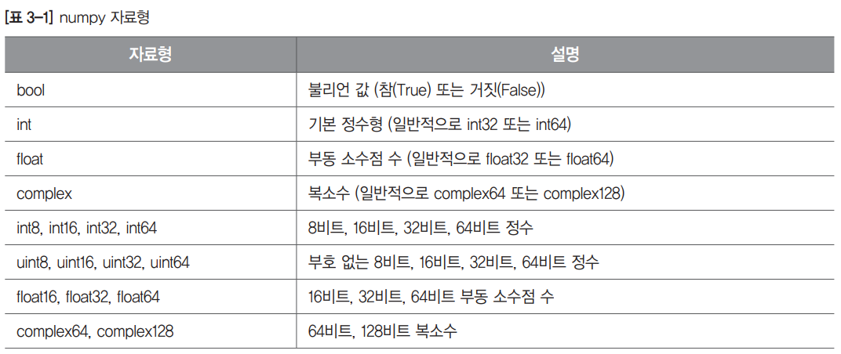
numpy의 다양한 기본 자료형
numpy는 표준 파이썬보다 다양한 기본 자료형을 제공

Slide 7
ndarray(다차원 배열)의 주요 속성
속성 | 설명
ndarray.shape | 배열의 차원을 나타내는 튜플. 각 차원의 크기를 표현
ndarray.ndim | 배열의 차원 수
ndarray.size | 배열의 총 요소 수
ndarray.dtype | 배열 요소의 데이터 형식
ndarray.itemsize | 배열의 각 요소의 크기(바이트)
ndarray.nbytes | 배열의 전체 크기(바이트)
ndarray.data | 배열 요소를 실제로 포함하고 있는 버퍼의 시작 위치

Slide 8
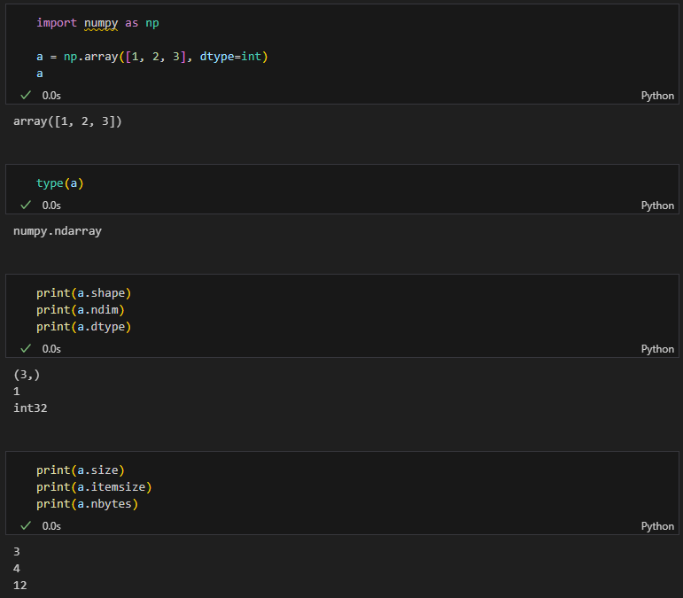
내장함수 array()
다양한 속성 확인

Slide 9
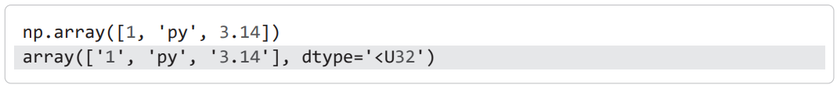
ndarray 특징
모든 요소(elements)가 단일한 자료형으로 구성
하나라도 항목이 문자열이면 모든 항목이 동일하게 문자열 자료형인 '<U32'으로 지정
numpy의 자료형은 데이터의 저장 방식과 크기를 지정하는 데 사용
배열의 요소는 이러한 자료형 중 하나만을 가짐
numpy에서 배열의 빠른 계산 처리를 위한 방법

Slide 10
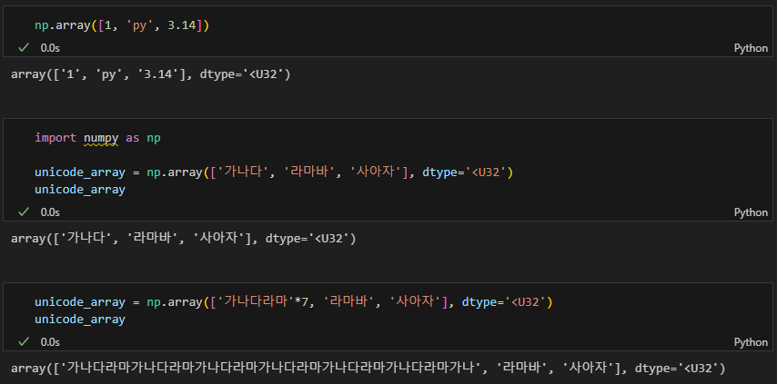
문자열 자료형

Slide 11
3.2 내장함수 arange()와 linspace()
-

Slide 12
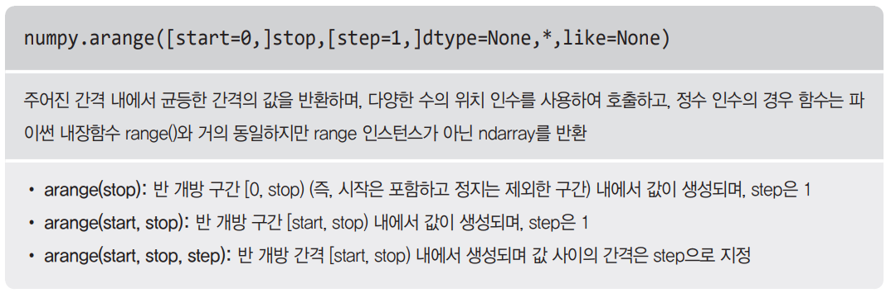
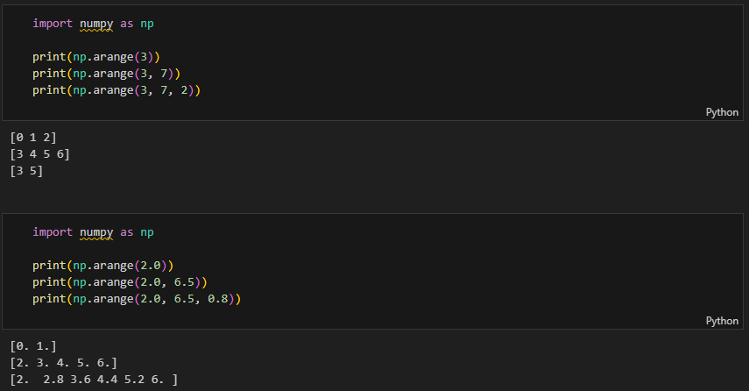
numpy.arange()
실수도 가능

Slide 13
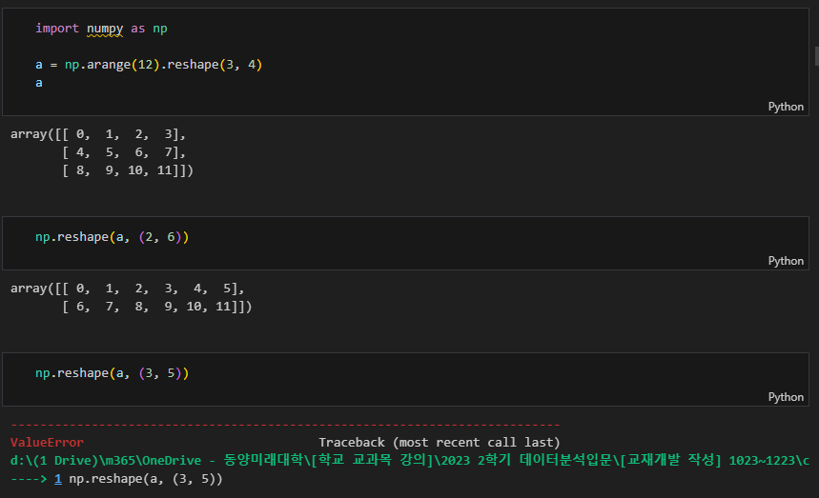
배열의 모양을 바꾸는 reshape()
모양은 원소의 수가 같으나 차수가 다른 모양은 모두 허용
차수에 따라 원소의 수가 맞지 않으면 오류가 발생
모양이 (3, 5)이면 원소가 15개인데 원래 배열 원소는 12개이므로 오류가 발생

Slide 14
함수 linspace(start, stop, num)
일정한 간격의 값으로 배열 생성
동일한 길이의 하위 간격으로 분할하는 수가 나열된 1차원 배열을 반환
arrays with regularly-spaced
전체 구간은 [start, stop]으로 기본적으로 양쪽을 모두 포함
끝점인 stop은 인자 endpoint=False로 제외 가능
일정한 간격을 구성하는 값인 배열의 수를 매개변수 num에 지정하며 기본값은 50
numpy.linspace(start,stop,num=50, endpoint=True, retstep=False, dtype=None, axis=0)
지정된 간격에 걸쳐 균등한 간격의 숫자를 반환
간격 [start, stop]에 걸쳐 계산된 균일한 간격의 샘플 수를 반환
간격의 끝점은 endpoint로 선택적으로 제외될 수 있음
• start: array_like
시퀀스의 시작 값
• stop: array_like
시퀀스의 마지막 값으로 endpoint=False이면 제외되며. 구간의 크기도 변경됨
• num: int, optional
생성되는 샘플 수로 기본(default)은 50
• endpoint: bool, optional
True이면 stop이 마지막 값이 되며 False이면 제외됨
• retstep: bool, optional
True이면 (samples, step)가 반환되며 아니면 samples만 반환되고 step은 샘플 수 사이의 간격을 말함

Slide 15
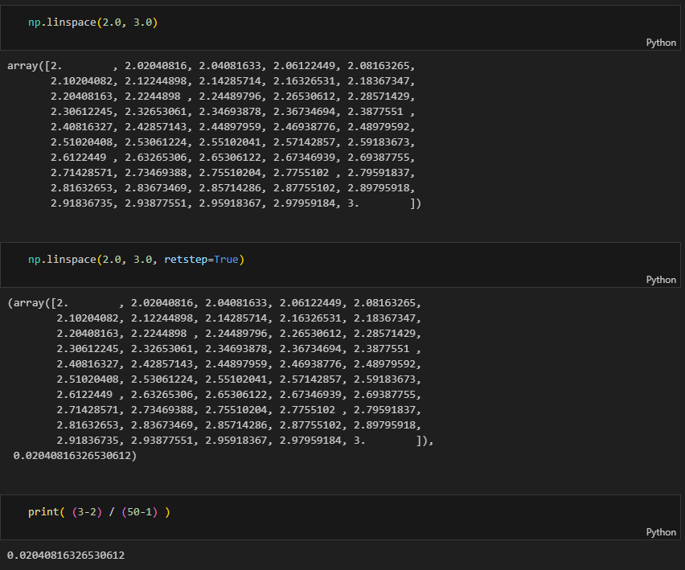
함수 linspace()
기본은 50개

Slide 16
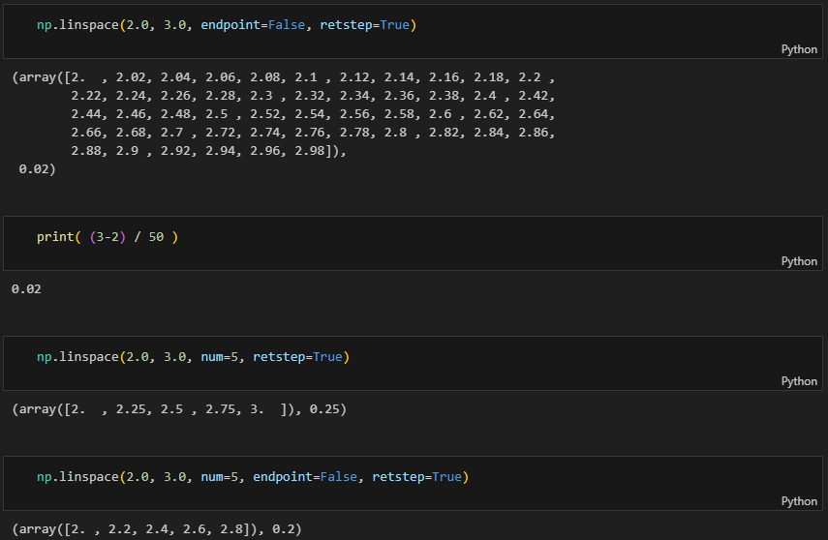
함수 linspace()

Slide 17
3.3 내장함수 zeros()와 ones(), empty()
-

Slide 18
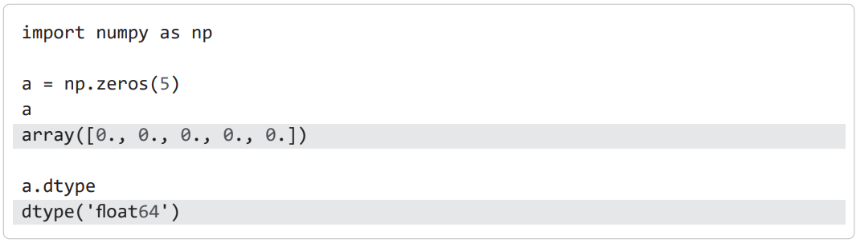
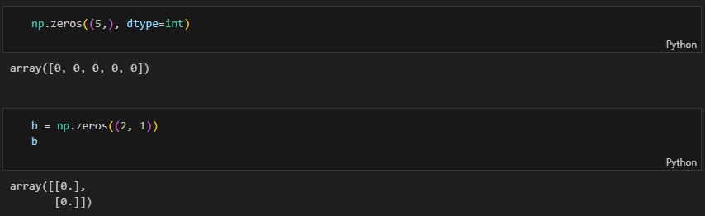
내장함수 np.zeros()
주어지는 shape 형태로 0.0이 채워진 ndarray를 반환하는 함수
주어지는 shape 형태로 0.0이 채워진 ndarray를 반환하는 함수

Slide 19
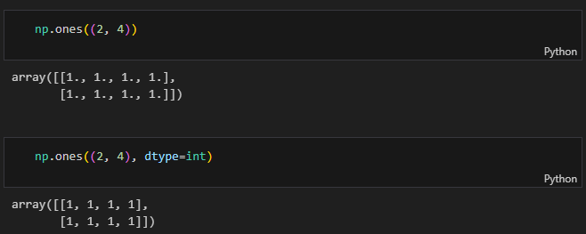
원소가 모두 1.0인 배열을 생성하는 ones()
zeros()처럼 모두 실수 1.0인 배열을 반환하는 함수

Slide 20
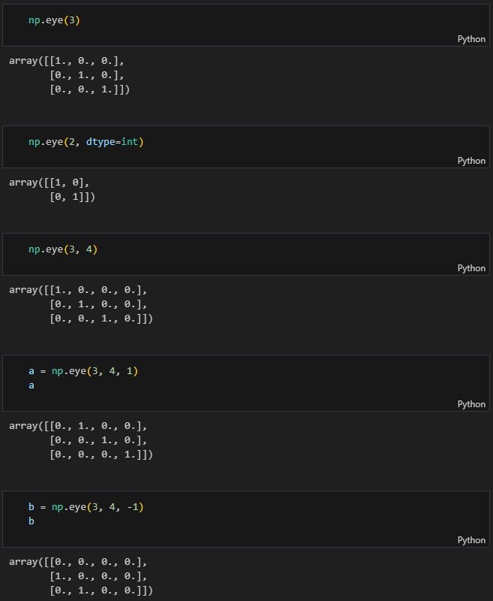
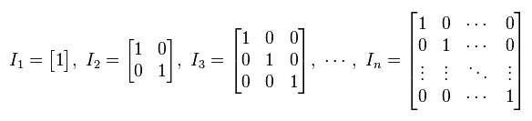
numpy.eye()
대각선 원소가 모두 1인 2차원 배열을 반환하는 함수
(수학에서) 단위행렬 생성 함수
함수 eye(m, n, k) 호출
m행과 n열의 2차원 배열을 반환
k=+n으로 양수
오른쪽, 위쪽 방향으로 n번 이동된 위치의 대각선이 1이 저장
k=-n으로 음수
왼쪽, 아래쪽 방향으로 n번 이동된 위치의 대각선이 1이 저장

Slide 21
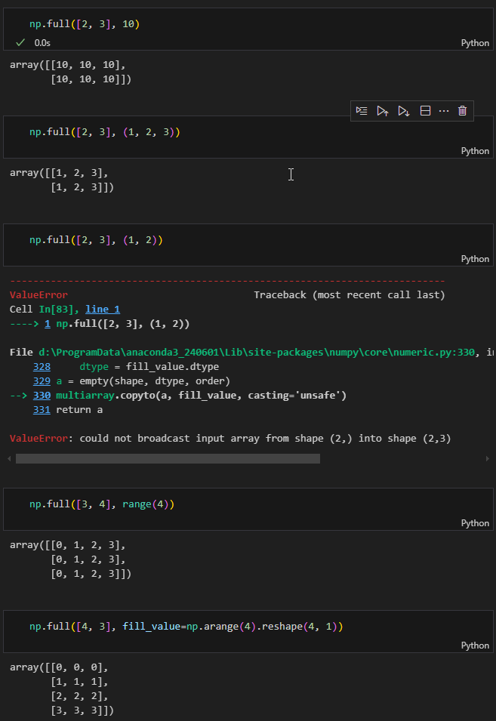
numpy.full(shape, fill_value)
fill_value로 shape 모양의 배열을 반환하는 함수
값 fill_value가 없으면 오류 발생

Slide 22
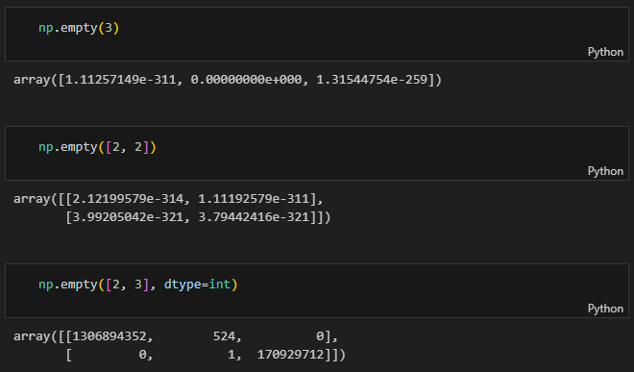
지정한 모양의 배열을 생성하는 numpy.empty(shape)
값은 메모리 값 지정
원소 값은 예측할 수 없음

Slide 23
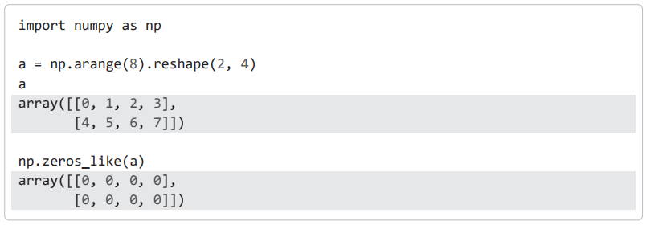
원소값이 0인 주어진 형태의 배열을 생성하는 zeros_like(a)
인자인 a 형태의 배열로 원소 값은 모두 0인 배열을 반환

Slide 24
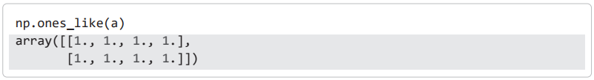
원소값이 1인 주어진 형태의 배열을 생성하는 ones_like()
zeros()처럼 모두 1인 배열을 반환하는 함수

Slide 25
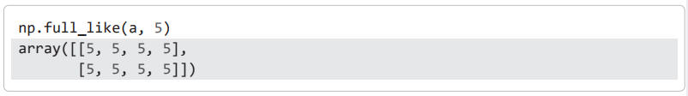
원소값이 주어진 값이며 주어진 형태의 배열을 생성하는 full_like()
주어진 값으로 배열을 반환하는 함수

Slide 26
3.4 배열 연산
-

Slide 27
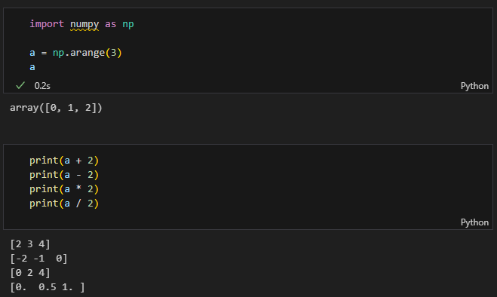
배열과 스칼라와의 연산
모든 원소에 연산을 수행한 같은 모양의 배열을 반환

Slide 28
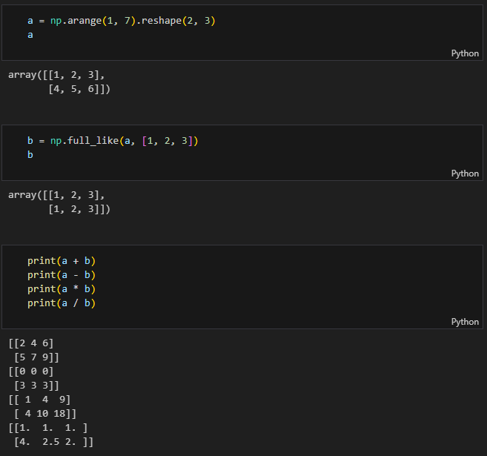
배열과 배열의 연산
기본적으로 모양이 동일해야 함

Slide 29
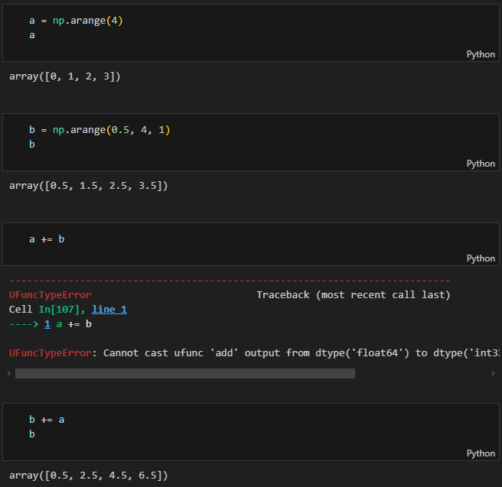
복합 대입 연산자도 지원
배열 연산 +=, -=, *=, /=
변수 a
dtype이 int
변수 b
dtype이 float

Slide 30
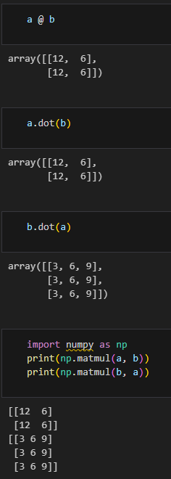
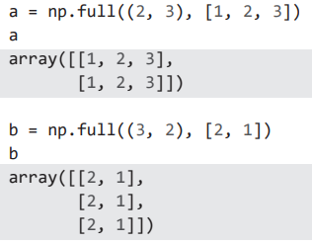
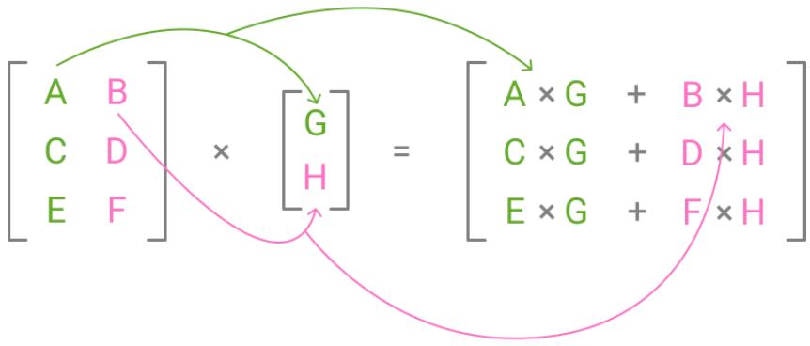
배열의 곱 연산자 @
앞 배열의 행과 뒤 배열의 열이 같아야 수행 가능
(3, 2) @ (2, 1) 결과
(3, 1)
3행 1열의 2차원 배열
배열의 곱은 교환법칙이 성립 불가능
a: 모양 (2, 3), b: 모양 (3, 2)
a와 b의 a.dot(b) 연산
(2, 3) @ (3, 2)이므로
곱의 결과 (2, 2) 모양
a와 b의 b.dot(a) 연산
(3, 2) @ (2, 3)이므로
곱의 결과 (3, 3) 모양
numpy.matmul(a, b): a @ b 동일

Slide 31
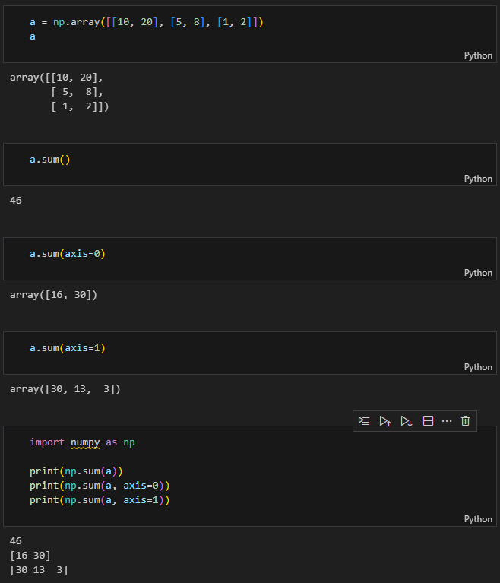
배열 함수
a.sum()
a.sum()
a.sum(axis=0)
a.sum(axis=1)

Slide 32
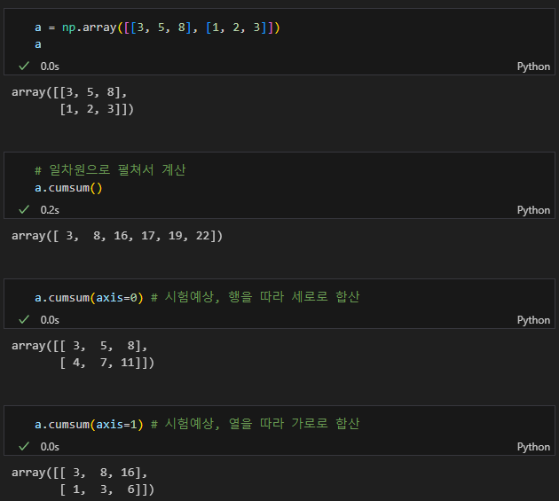
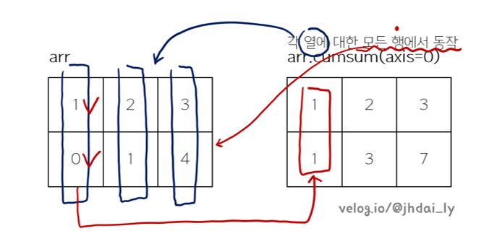
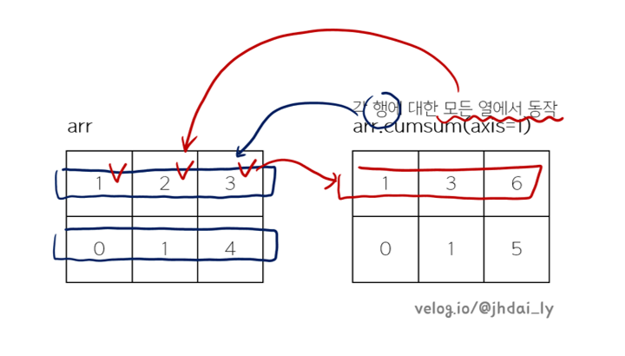
배열 함수
a.cumsum()
a.cumsum()
a.cumsum(axis=0)
a.cumsum(axis=1)

Slide 33
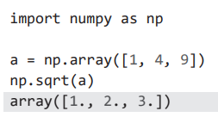
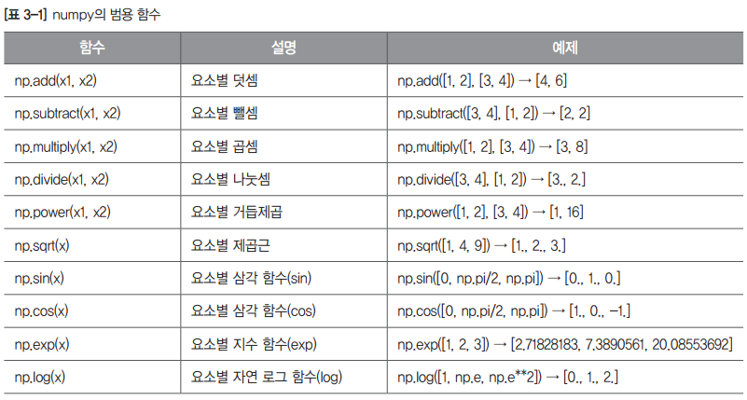
범용 함수
다양한 수학 및 통계적 연산을 빠르게 수행할 수 있도록 도와주는 핵심적인 기능 중 하나
범용 함수(universal functions, 간단히 ufunc)를 제공
배열에서 요소별로 작동하여 배열을 출력으로 생성

Slide 34
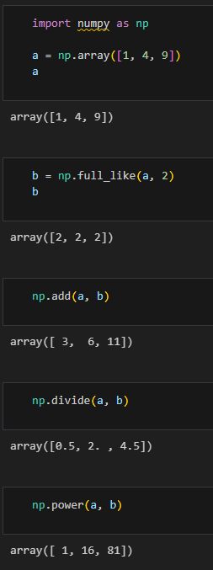
다양한 이항 연산 범용 함수

Slide 35
3.5 배열 슬라이싱과 형태 수정
-

Slide 36
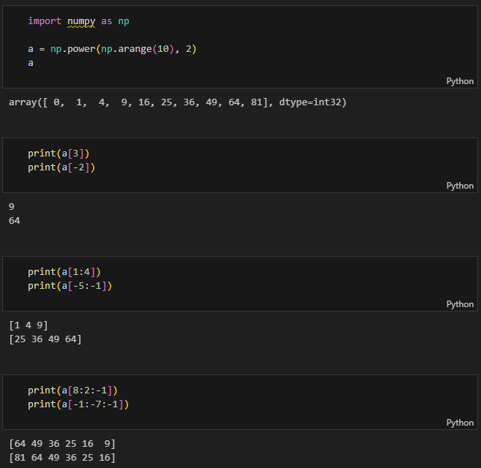
1차원 배열의 첨자와 슬라이싱

Slide 37
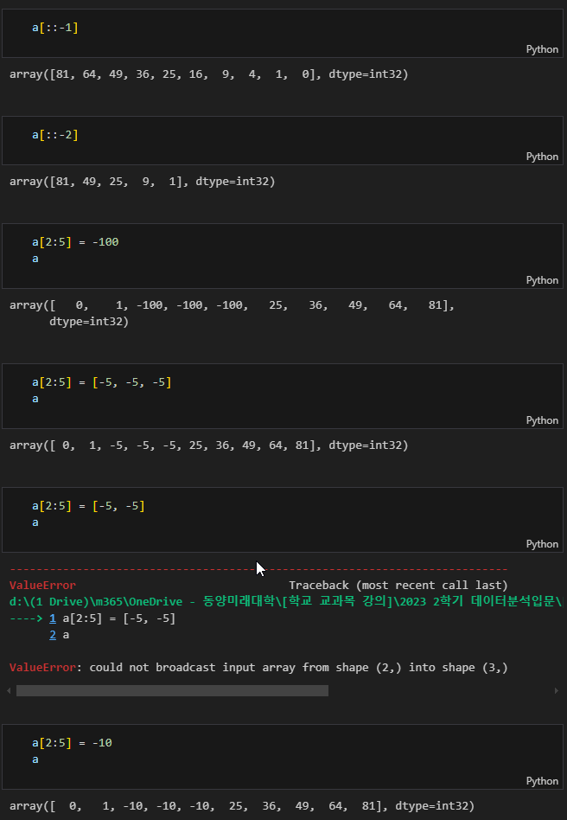
역순과 대입

Slide 38
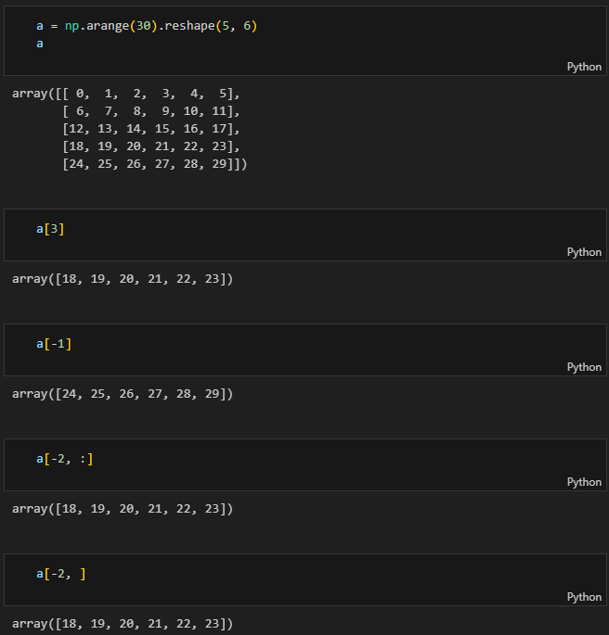
2차원 배열의 첨자와 슬라이싱

Slide 39
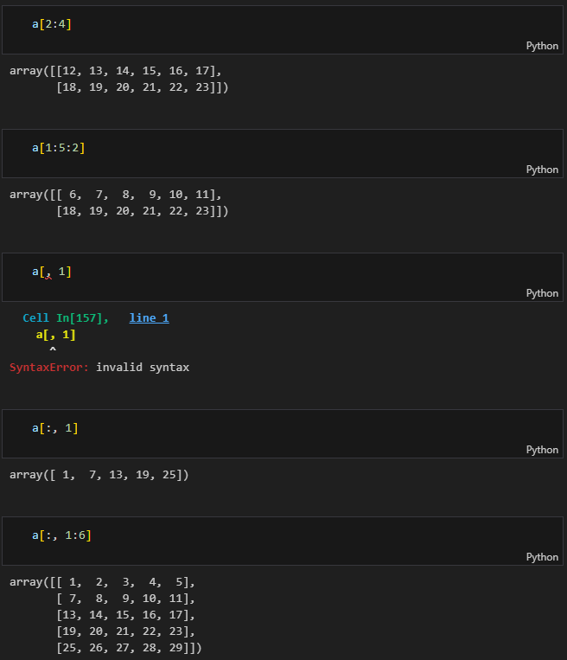
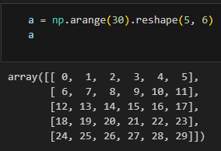
2차원 배열의 첨자와 슬라이싱

Slide 40
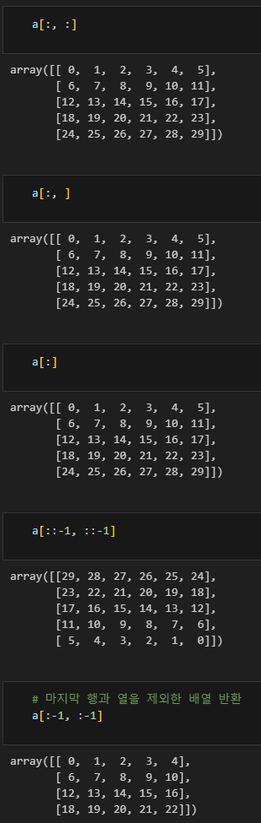
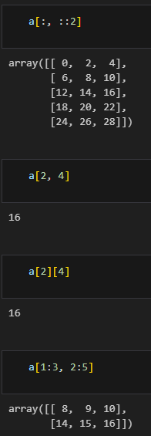
2차원 배열의 첨자와 슬라이싱

Slide 41
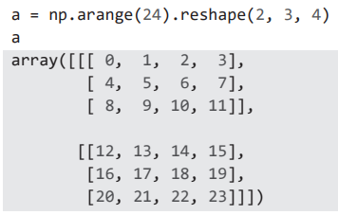
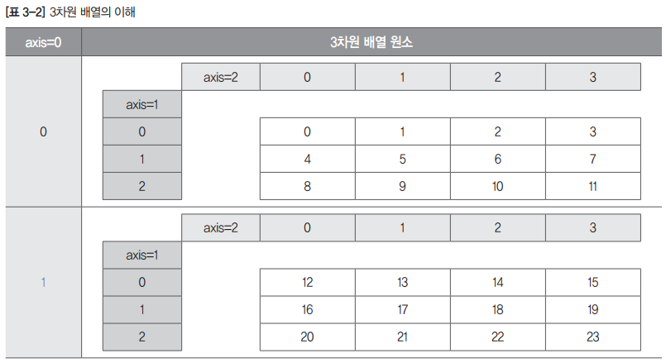
3차원 배열의 첨자와 슬라이싱
3차원 배열 (2, 3, 4)는 3행 4열인 2차원 배열 2개로 구성된 배열로 이해
축 axis = 0 | 1 | 2 의 이해

Slide 42
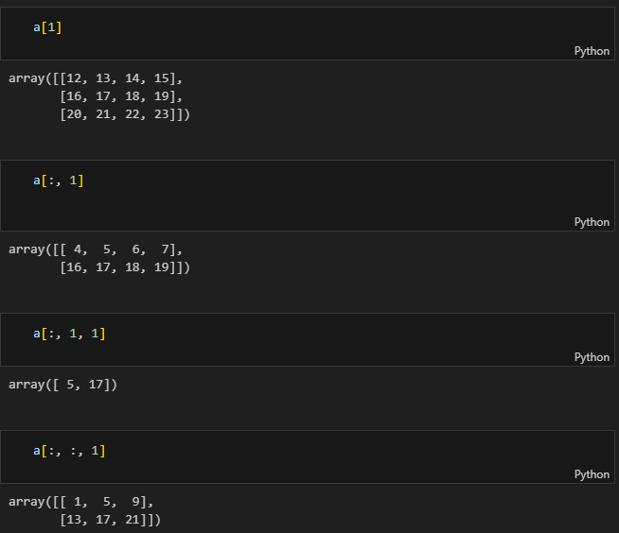
3차원 배열의 다양한 참조
a[1]
axis=0
첨자 1
두 번째 (3, 4) 배열
a[:, 1]
axis=0인 모든 배열
axis=1의 첨자 1인 (2, 4) 모양 2차원 배열이 반환
a[:, 1, 1]
axis=0인 모든 배열
위치 (1, 1)
(1, 2) 모양 2차원 배열이 반환
a[:, :, 1]
마지막 축 axis=2의 첨자 1
(2, 3) 모양 2차원 배열이 반환

Slide 43
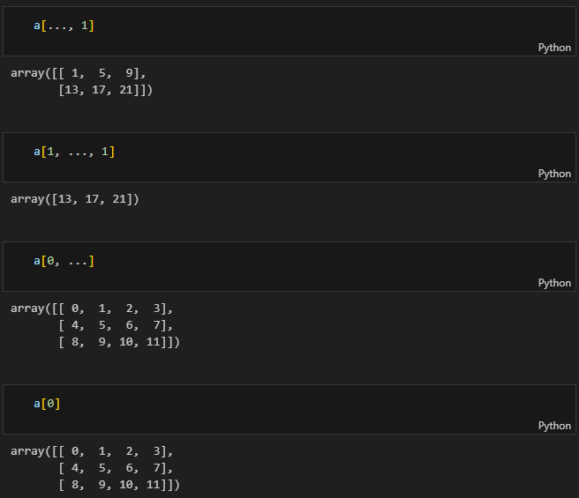
3차원 배열의 다양한 참조
a[…, 1]
배열에서 ...은 해당되는 축(axis)이 모두 :인 것을 의미
즉, a[..., 1]은 a[:, :, 1] 와 동일
a[1, …, 1]
axis=0의 첨자 1
axis=2의 첨자 1인 (3, ) 모양 1차원 배열이 반환
a[0, …]
즉, a[0, ...]은 a[0, :, :]와 동일
첫 번째 2차원 배열
a[0]
a[0, ...]와 a[0, :, :]와 동일
위와 동일

Slide 44
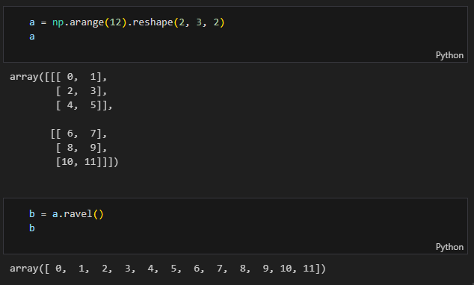
1차원 배열로 만드는 ndarray.ravel()
행렬인 a에서 a.ravel()의 반환 값은 (a.size, ) 모양의 1차원 배열

Slide 45
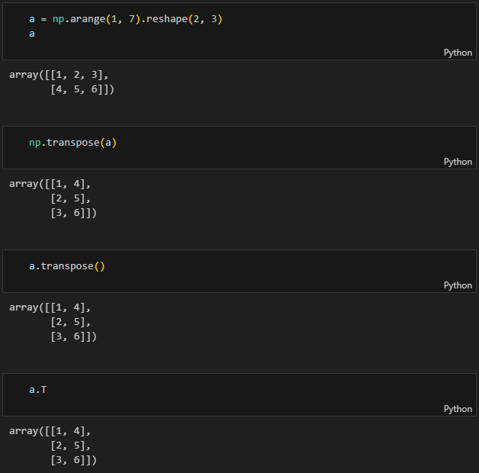
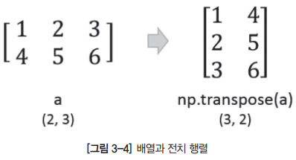
np.transpose(a)와 a.transpose(), a.T
전치행렬
행과 열을 바꾼 전치 배열을 반환

Slide 46
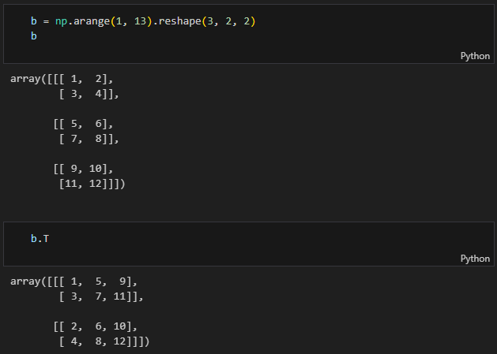
3차원 배열의 전치 행렬
3차원에서의 기본적인 전치 방법은 축 (i, j, k)가 순서가 바뀐 (k, j, i)
모양 (3, 2, 2) => 모양 (2, 2, 3)
위치 (0, 1, 1)인 원소 4는 전치 행렬에서 (1, 1, 0)인 위치의 원소가 됨

Slide 47
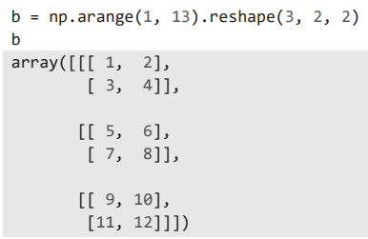
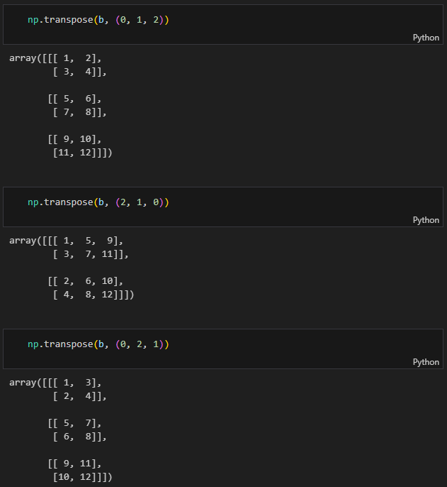

두 번째 인자로 조정하는 3차원의 전치 행렬
np.transpose(b, (0, 1, 2)) 호출
원래의 3차원 행렬 b가 그대로 출력
np.transpose(b, (2, 1, 0)) 호출
b.T와 같은 전치 행렬
np.transpose(b, (0, 2, 1)) 호출
1축과 2축을 서로 바꾼 전치 행렬

Slide 48


np.swapaxes(a, axis1, axis2)
배열 a에서 axis1과 axis2를 서로 교환한 배열의 뷰(view)를 반환
함수 np.swapaxes()
두 축만 교환하므로 그 기능이 np.transpose()의 부분적
또한, 새로운 배열을 생성하지 않고 뷰만 반환
뷰를 수정해도 원본 배열에 반영된다는 점에 주의

Slide 49

3차원 배열에서 swapaxes()
np.swapaxes(x, 0, 2)
축 0와 축 2를 서로 바꾼 뷰를 반환
np.transpose(x, (2, 1, 0))
위와 같은 기능을 수행

Slide 50

ndarray의 데이터와 메타데이터
데이터의 복사(copy)와 보기(view)로 내부 데이터에 접근 가능
보기를 사용하면 좋은 성능을 보장
사용자가 원하지 않는 문제 발생 가능
NumPy 배열: 두 부분으로 구성된 데이터 구조
실제 데이터 요소가 저장된 연속된 데이터 저장소
데이터 저장소에 대한 정보를 갖는 메타데이터(metadata)
데이터 유형, 보폭 및 ndarray 쉽게 조작할 수 있도록 도움이 되는 기타 중요한 정보

Slide 51

보기(view)
데이터 자체를 변경하지 않고 stride 및 dtype와 같은 메타데이터의 특정 항목을 변경하여 배열에 다르게 참조
새로운 배열을 보기(뷰, view)
데이터 저장소는 동일하게 유지되므로 뷰에 대한 변경 사항은 바로 원본에도 반영

Slide 52

복사(copy)
복사(copy)
데이터 버퍼와 메타 데이터를 복제하여 새로운 배열을 생성
복사본에 대한 변경 사항은 원래 배열에 반영되지 않음
복사는 속도도 느리고 새로운 메모리가 필요하지만 필요할 때가 있음

Slide 53

배열이 뷰인지 복사본인지 확인 가능
ndarray의 base 속성을 사용
복사본의 base 속성은 None을 반환
함수 호출 x.reshape(2, 3)로 모양이 수정된 보기를 반환해 변수 y에 저장
y.base의 결과는 원본 배열 x가 표시

Slide 54

함수 z.copy() 복사본 반환
전치 행렬의 결과를 저장한 z도 뷰
z.copy()로 새로운 복사본을 저장한 변수 c
속성 base는 None

Slide 55

ndarray의 보기로 같은 구조만 수정 가능

Slide 56



보기(뷰, view)와 얕은 복사

Slide 57
3.6 브로드캐스팅
-

Slide 58

브로드캐스팅(broadcasting) 개요
산술 연산을 할 때 서로 다른 모양의 배열을 연산이 수행되도록 처리하는 방법
일반적, 두 배열에서 연산
두 배열의 모양은 정확히 동일
모양이 다른 배열 연산 시
작은 배열은 연산이 호환되는 모양이 되도록 특정한 제약조건에 따라 현재의 작은 배열을 크게 전파("브로드캐스트")해 더 큰 배열로 만들어 연산을 수행
즉, 브로드캐스팅은 배열에 대한 요소별 산술을 수행할 수 있도록 모양이 다른 배열의 크기를 일치시키는 작업

Slide 59


하나의 배열이 1차원으로 다른 배열 열수와 같은 구조의 브로드캐스팅

Slide 60


하나의 배열이 1차원으로 다른 배열 행수와 같은 구조의 브로드캐스팅

Slide 61


행 또는 열이 1인 두 배열의 브로드캐스팅

Slide 62


행 또는 열이 1인 두 배열의 브로드캐스팅

Slide 63


상수 np.newaxis 활용한 차수의 증가
x[None, :]로 행이 추가된 모양 (1, 4)의 2차원 배열의 보기(view)가 반환
즉, 1차원에서 행이 추가되어 2차원으로 차원이 증가

Slide 64



연산 a + b를 수행
배열 a는 열이 1이며 배열 b는 행이 1

Slide 65
3.7 고급 색인
-

Slide 66

1차원 배열 색인
numpy ndarray에서 정수 배열(또는 리스트) 인덱싱을 사용하면 배열에서 여러 임의 항목을 선택
정수 배열 또는 리스트 [2]와 [2, 3]은 배열 x에서 참조할 첨자 목록
반환 값도 배열

Slide 67



2차원 배열의 색인

Slide 68


행과 열 참조 매핑
브로드캐스팅이 될 수 없는 형태
모양 (3, )과 모양 (2, )이면 오류 발생
1축의 1이 브로드캐스팅이 수행
[1, 1, 1]이 되어 각각 대응되는 순서대로 첨자 [0, 1]과 [2, 1], [4, 1]에 해당하는 [1, 17, 33]으로 구성된 모양 (3, )의 1차원 배열이 반환
x[0, 1], x[2, 1], x[4, 3]의 참조 값으로 구성된 1차원 배열

Slide 69

기본 색인 방법

Slide 70


고급 색인 방법
색인한 배열을 다시 색인

